Slide 1
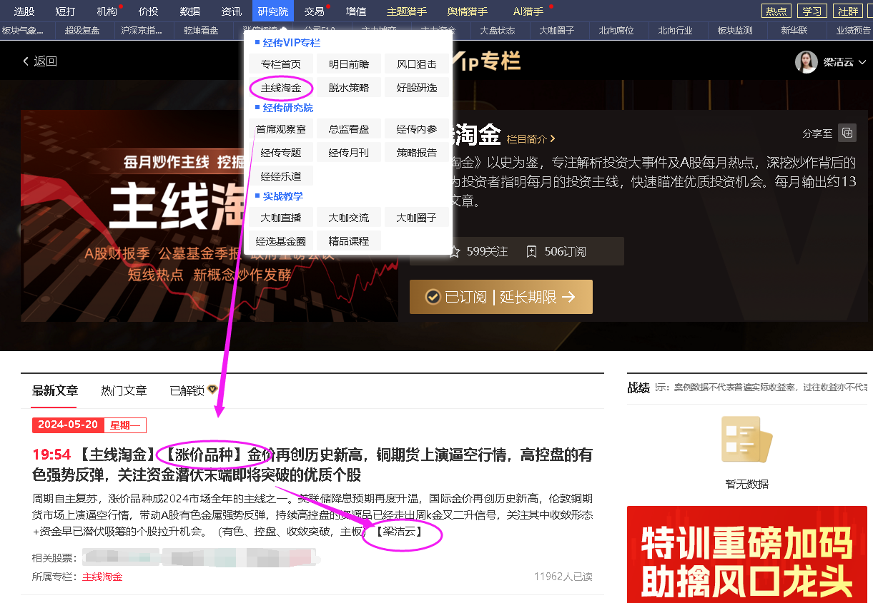
最新上架通知
【主线淘金】涨价品种：金价再创历史新高，铜期货上演逼空行情，高控盘的有色强势反弹，关注资金潜伏末端即将突破的优质个股
https://neican.n8n8.cn/details/strategy/2642

Slide 2
《风口狙击》特训班
风险提示:观点基于软件数据和理论模型分析，仅供参考，不构成买卖建议，股市有风险，投资需谨慎!

Slide 3
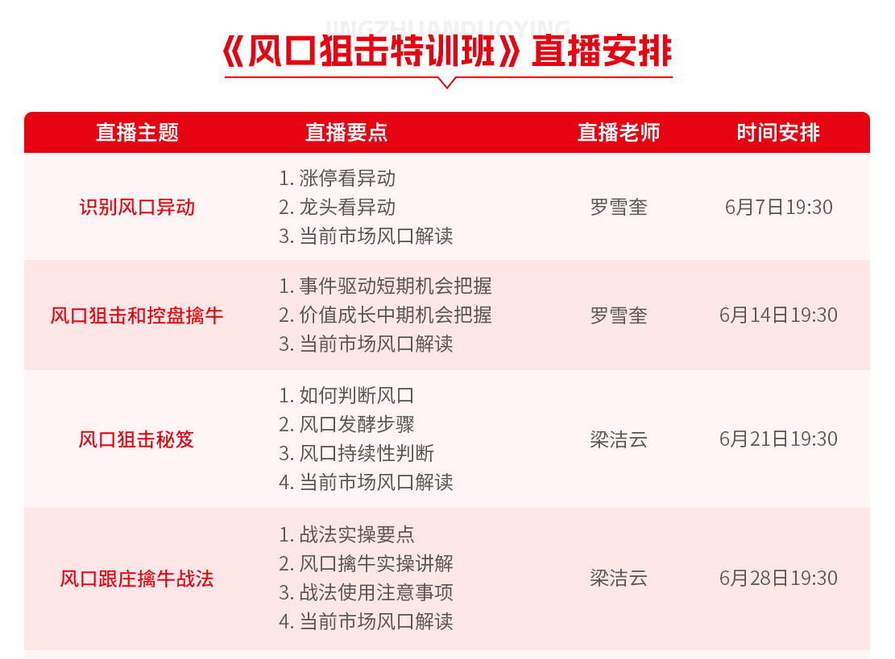
特训班直播安排
风险提示:观点基于软件数据和理论模型分析，仅供参考，不构成买卖建议，股市有风险，投资需谨慎!

Slide 4
资金脉搏——
轮动分化 资金防御
（紧跟资金脉搏，捕捉短线机会）
2024 .05.21
主讲老师
梁洁云
执业编号
A1120619060027
Notes:
大盘维稳，风格轮动

Slide 5
大盘环境

Slide 6
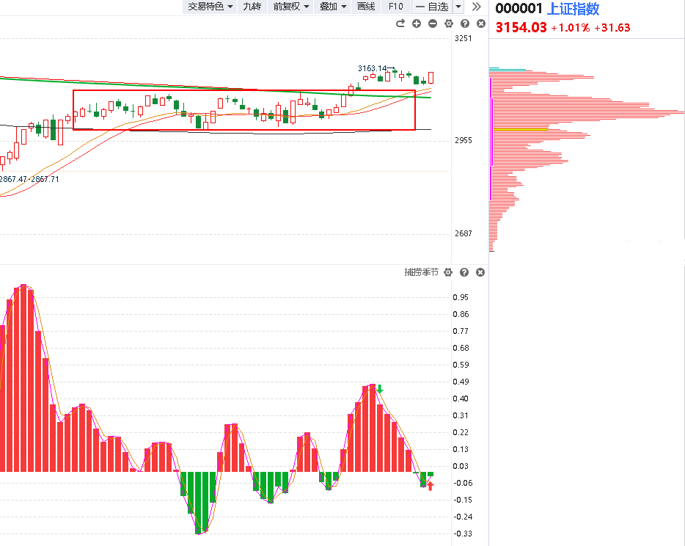
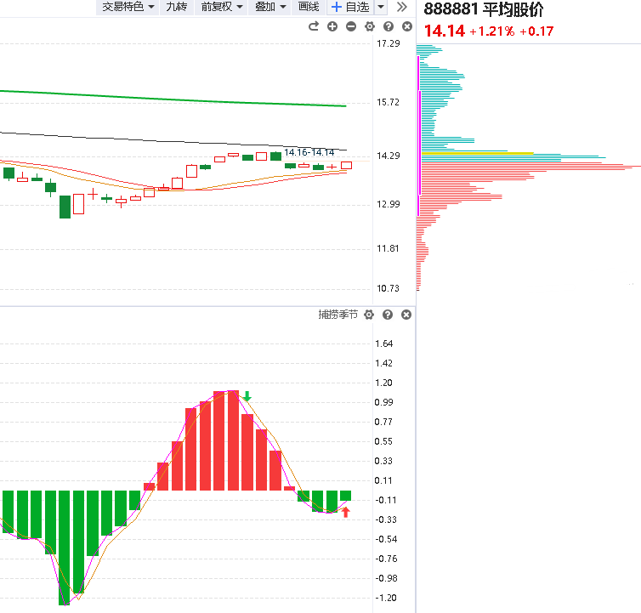
大盘状态
震荡反弹，上升回档

Slide 7
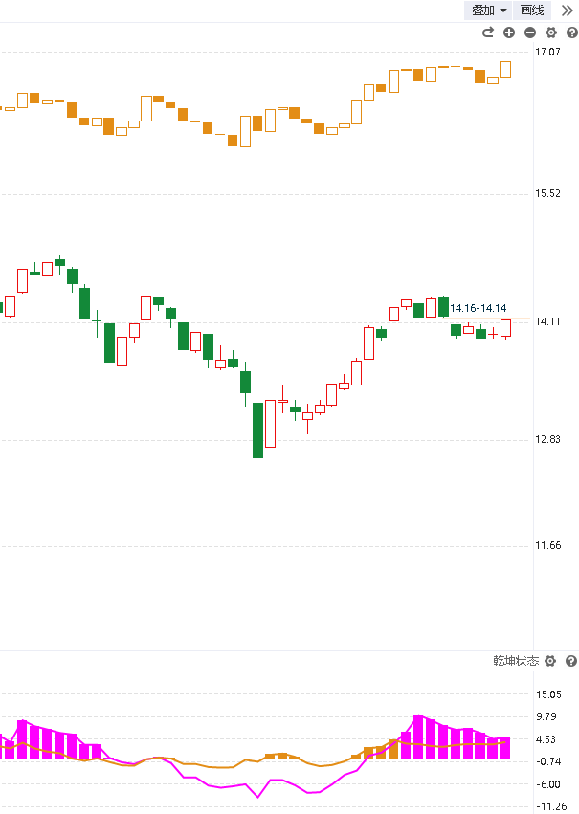
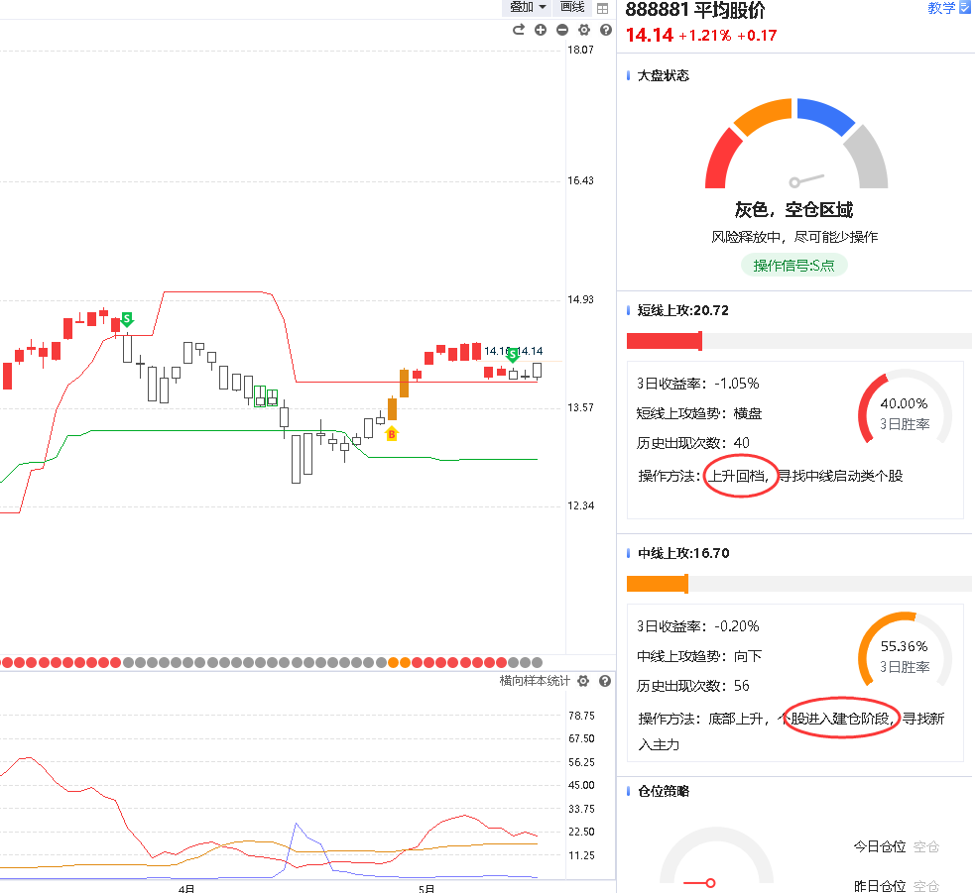
大盘状态

Slide 8
操作策略
中线控盘做回档 短线跟资金做反弹

Slide 9
5月策略
1、资金高低回流：周k金叉方向，反弹修复、弹性大的双创
AI算力、AI应用、智能驾驶、半导体、芯片、光伏、机器人、医药、其他低价补涨品种....
2、消费旺季：家电、汽车、酿酒等可以作为轮动分化过程中的防御（还有一个防御的控盘型的回档）

Slide 10
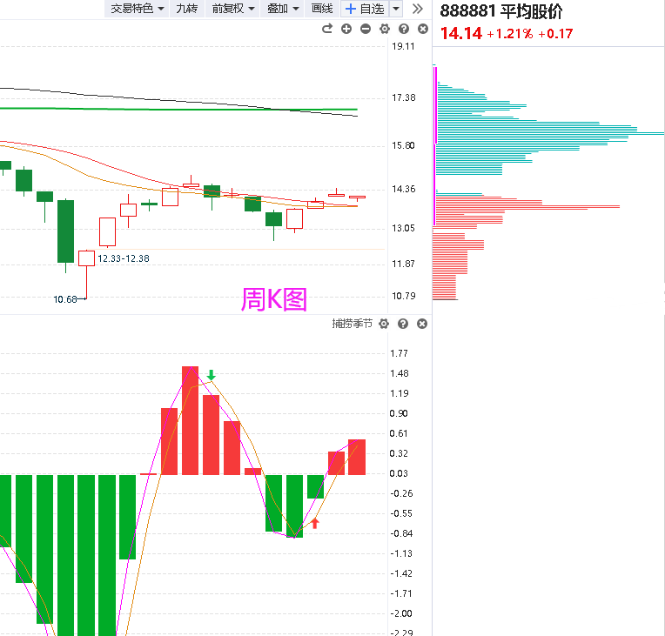
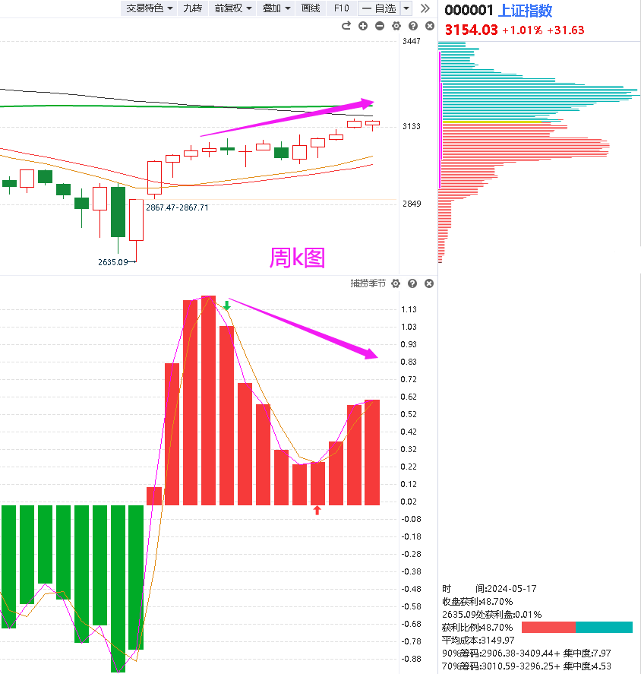
本周策略（20-26）
大盘：日k图震荡反弹，周K金叉第四周，上证指数顶背离，关注上攻动能持续性，若量能不持续，市场重回震荡博
弈甚至周k死叉调整的结构性行情。
策略：稳健者寻找中线启动类个股，回档低吸或寻找新入主力
进取者或短线好学者紧跟大资金做博弈
仓位：5-6成，进可攻退可守

Slide 11
本周方向解读
存量博弈的话，更容易跷跷板
新质生产力
涨价方向衍生
地产后周期
消费旺季
①人工智能
②低空经济VS合成生物（跷跷板）
港口航运/电力调整、有色/家电/化纤/家用轻工强势、农业跟涨
园区物业、家电、家用轻工、建筑建材、机械设备、大金融
家电、旅游、酿酒
医药
英伟达大会对AI+的刺激带动
有色等控盘方向回档到位
政策对地产后周期的带动
618活动对消费的小影响
Notes:
打击“低贷高纯”空转套利

Slide 12
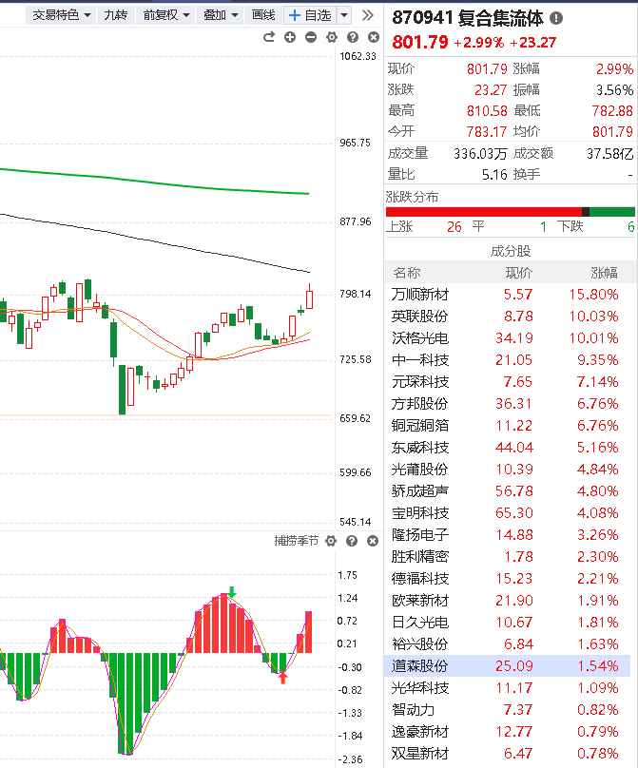
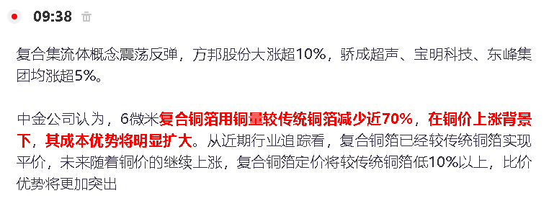
消息炒作：复合集流体

Slide 13
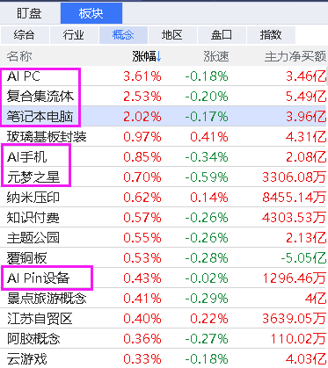
事件炒作：AI PC
消息面上，在微软Build 开发者前瞻大会上，微软推出了一款名为Copilot+PC的新款人工智能电脑，并将其描述为新一类 Windows PC
Notes:
猪粮比，通俗说就是生猪价格和作为生猪主要饲料的玉米价格的比值。按照我国相关规定，生猪价格和玉米价格比值在6.0比1，生猪养殖基本处于盈亏平衡点。猪粮比越高，说明养殖利润越好，反之则越差。但两者比值过大或过小都不正常。

Slide 14
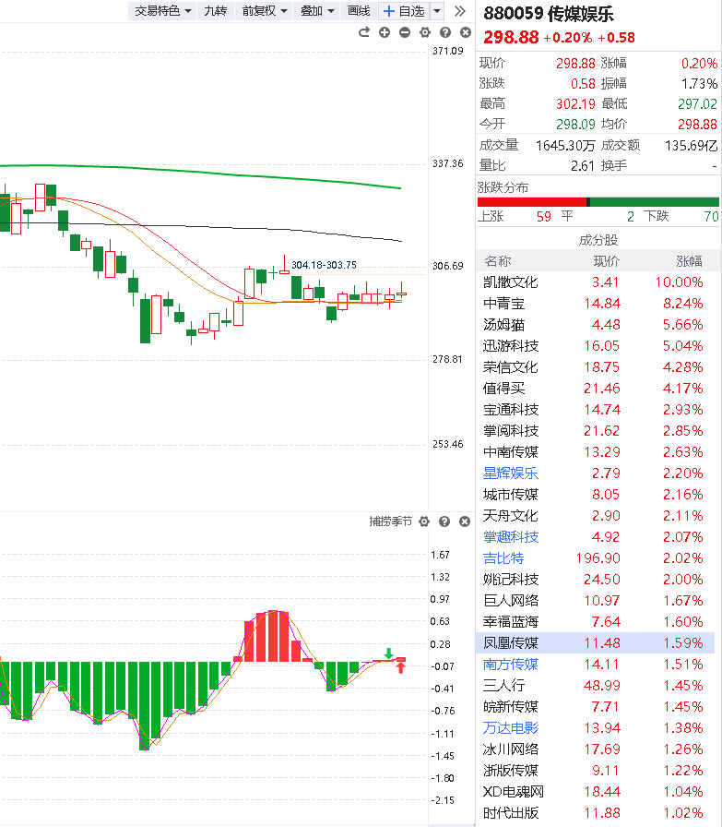
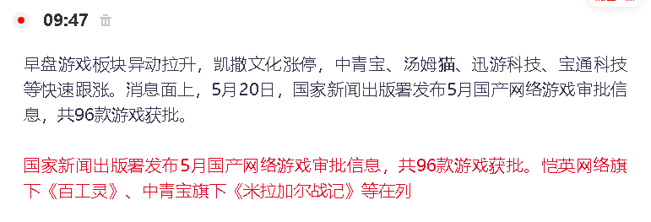
事件炒作：游戏传媒

Slide 15
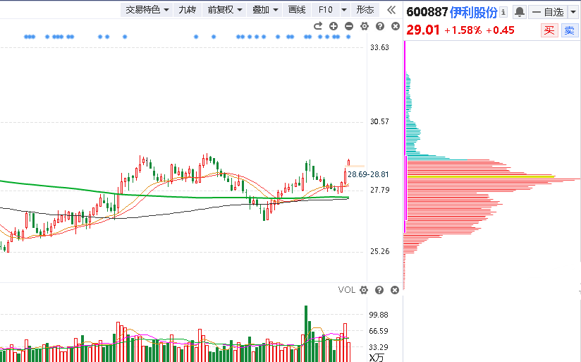
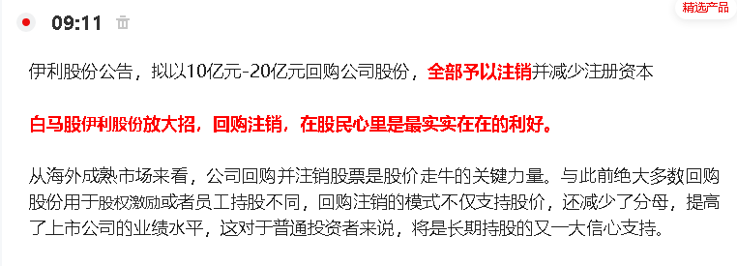
知识学习：回购注销
在市场震荡下行时，“上市公司真金白银回购”容易成为市场关注点，上市公司传递信心。
回购从用途来划分最常见的有股权激励回购和回购注销。
①股权激励：把买回来的股份送给管理层，以后再由管理层卖出去，不会导致流通股减少。
②回购注销：企业流通在市场上的股票数将会减少，在利润不变情况下，每股分得的净利润值将会增厚，股民手中股票的“含金量”也会越来越高。

Slide 16
战法演示

Slide 17
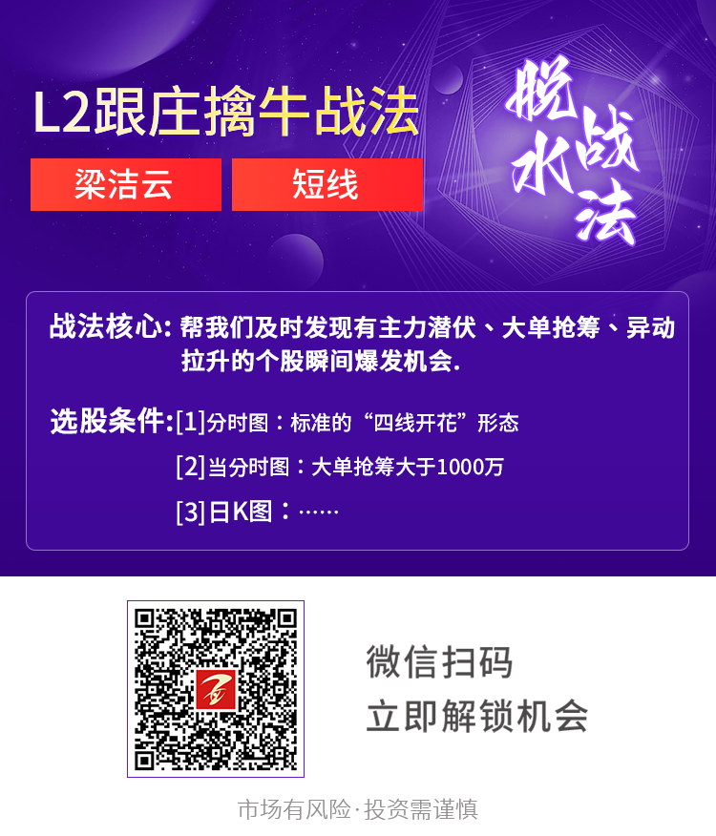
L2盘中《跟庄擒牛》
1、入选“四线开花”或“主力增仓”或二者同时符合的个股
2、从中优选日k图符合《跟庄擒牛战法》的个股，结合当天行情低吸
【脱水战法】L2跟庄擒牛战法
https://neican.n8n8.cn/details/strategy/2469

Slide 18
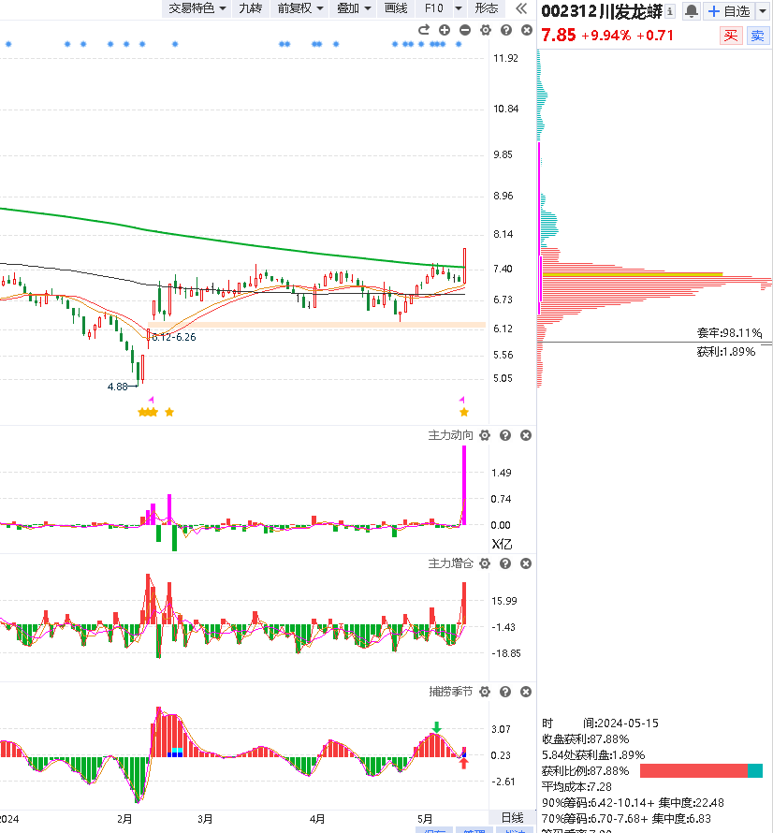
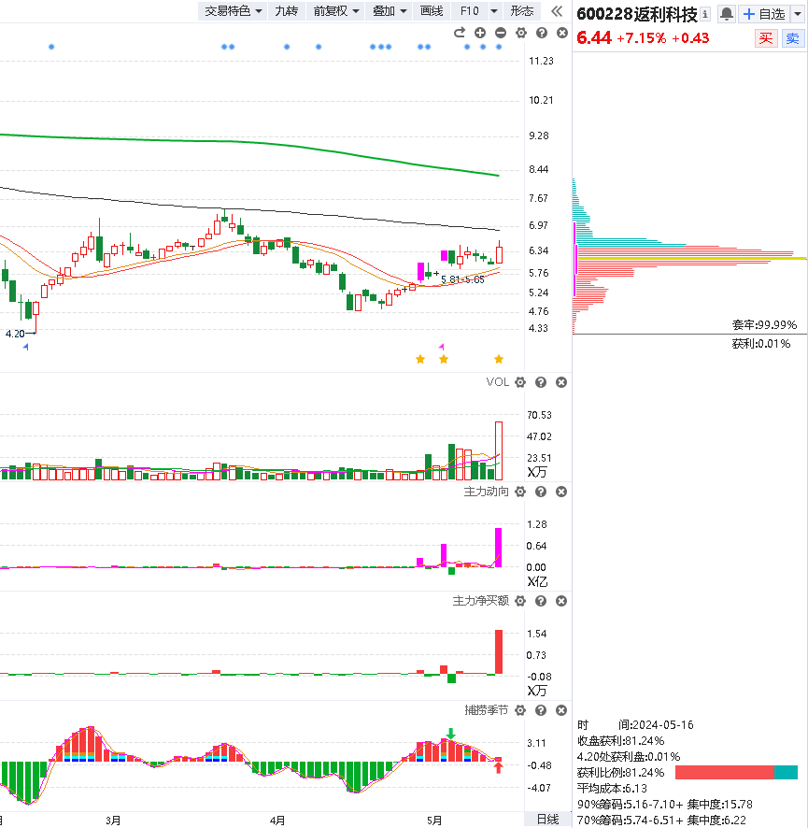
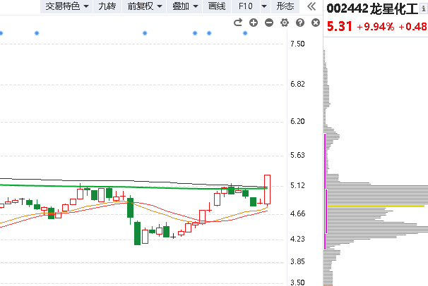
L2盘后选股方法（1）
对象：当天收盘依然入选《主力增仓》《四线开花》的个股
选股：优选关键位置突破+水手变色+金叉1-3天+辅助线上首根反弹阳线（即和盘中选股方法一致）
1、当天已涨停
→尝试做涨停复制
（观察回档支撑区60min或日k的买点）
2、当天未涨多
→优选主力净买额红肥绿瘦/大额连买
的个股，做回档低吸
步骤：每天精选→加入自选股→
跟踪观察一周→走弱移出→循环更新池子
5月15日盘后从《主力增仓》《四线开花》优选的个股
5月16日盘后从《主力增仓》《四线开花》优选个股
Notes:
问题：如何选到第二天就有买点的个股？

Slide 19
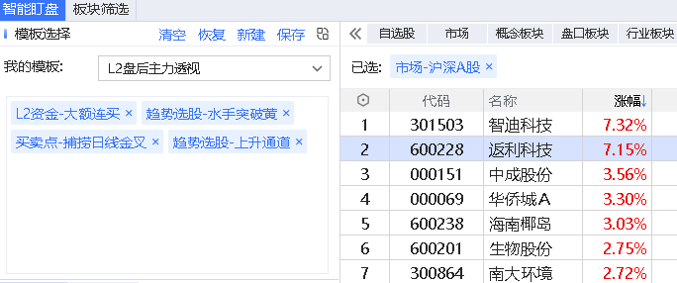
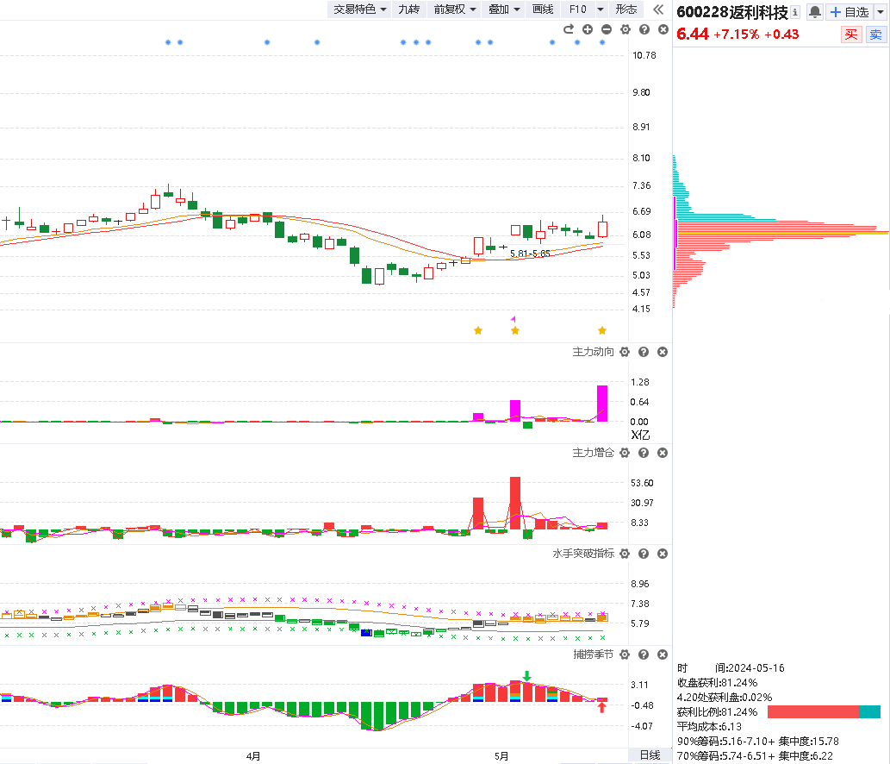
L2盘后选股方法（2）
四线开花更多是监控在日内分时图里面的大资金流向，大额连买监控的是在一个周期里面的大资金流向，更静态选股。盘后可以用智能盯盘设置条件，筛选一批“大额连买”的个股，透视主力做强势反弹。
2024年5月16日盘后数据
Notes:
其他例子：三棵树

Slide 20
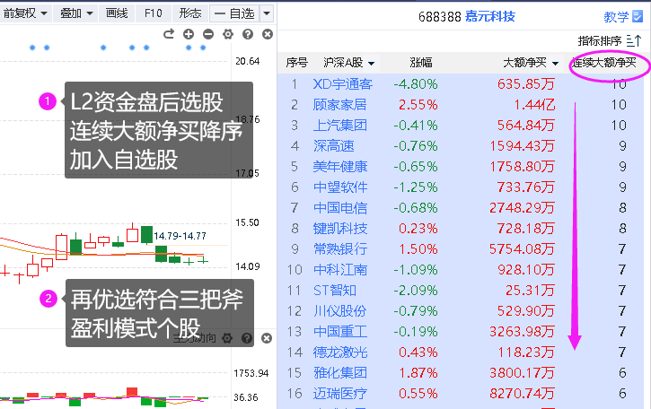
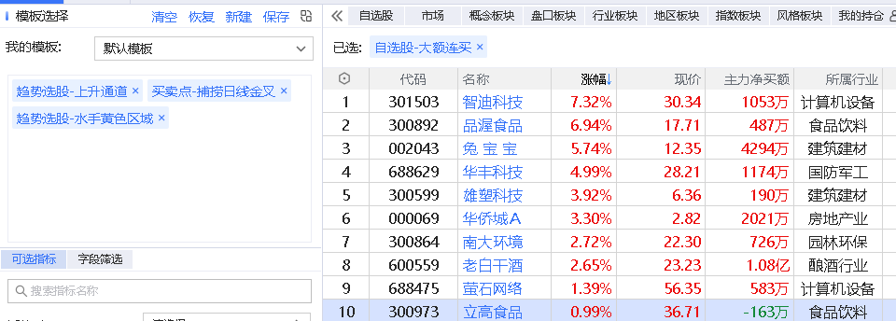
L2盘后选股方法（3）
盘后可以用短打平台→连续大额净买筛选一批个股，建立自选股，优选符合三把斧盈利模式个股去做强势反弹。
2024年5月16日盘后数据
Notes:
如何找到连续有紫色柱的个股

Slide 21
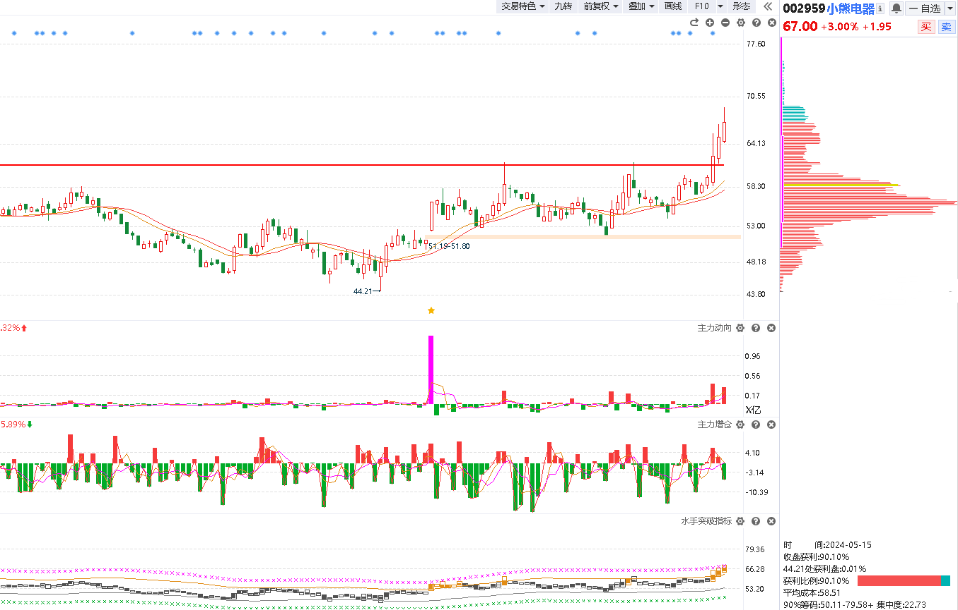
L2盘后选股方法（4）
四线开花更多是监控在日内分时图里面的大资金流向，大额连买监控的是在一个周期里面的大资金流向，更静态选股。盘后可以用智能盯盘设置条件，筛选一批“大额连买”的个股，结合技术形态，买在突破后二升。
龙出水：结合形态选股，股价长时间横盘后突破箱体且伴随放量，有望走出中线行情，回档低吸机会
大额连买：表示主力资金持续流入，一般处于建仓或拉升阶段
Notes:
其他例子：三棵树

Slide 22
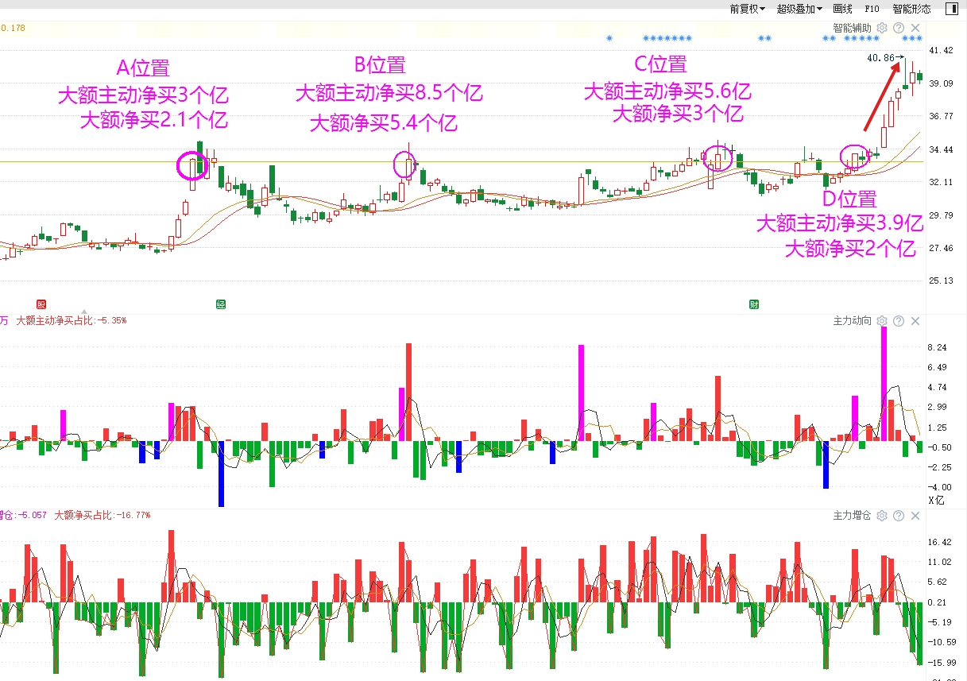
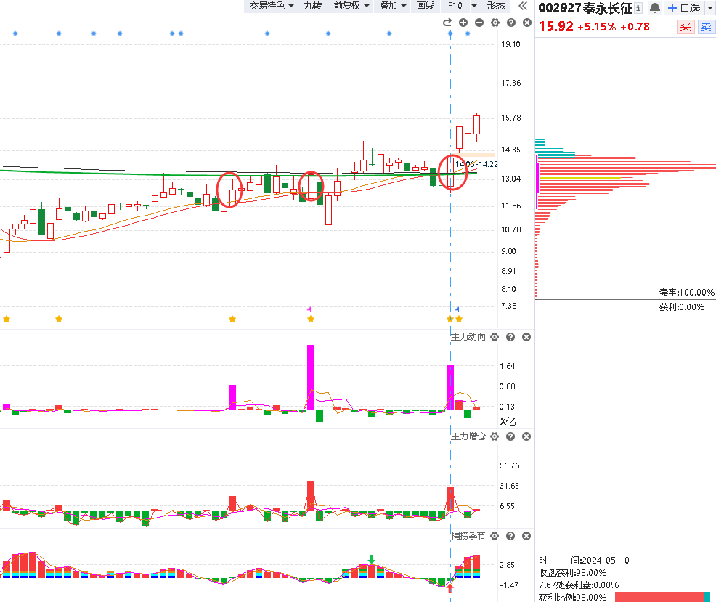
补充：盘后选股细节
如果用“大额连买+龙出水”选出的个股在箱体期间，主力动向已多次试盘洗筹，战法成功率更高。
Notes:
其他例子：南京商旅

Slide 23
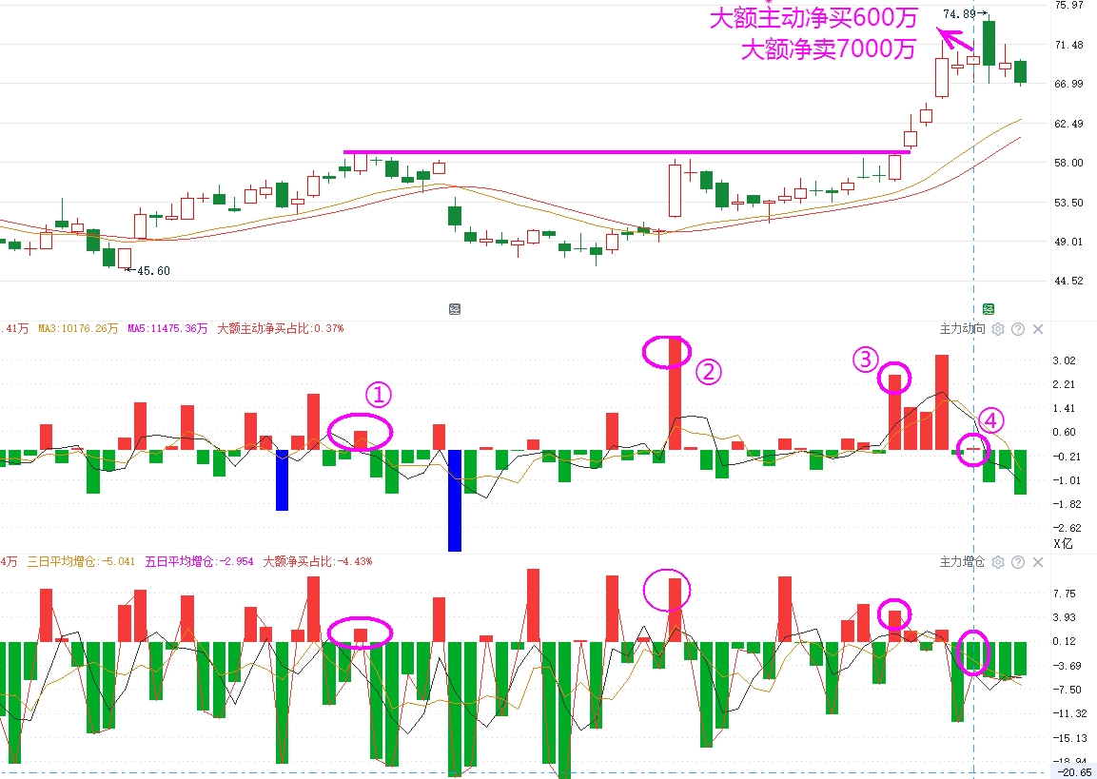
补充：主力动向VS主力增仓
看主力动向和主力增仓时：
①对比数值（而非柱子长短）
②看是出现在什么位置
③理解“上红下绿” 的内在原理
1、未启动/箱体震荡时：每次的阳线拉升，主力动向都是大于主力增仓，属于主力扫盘；
2、拉升阶段/高位：主力动向依然红柱子，下方主力增仓显示都是卖出的绿柱子。（因为庄家高位出货，就会在上方挂一个大卖单，同时在下方挂一些大单来对倒吸引资金接盘）

Slide 24
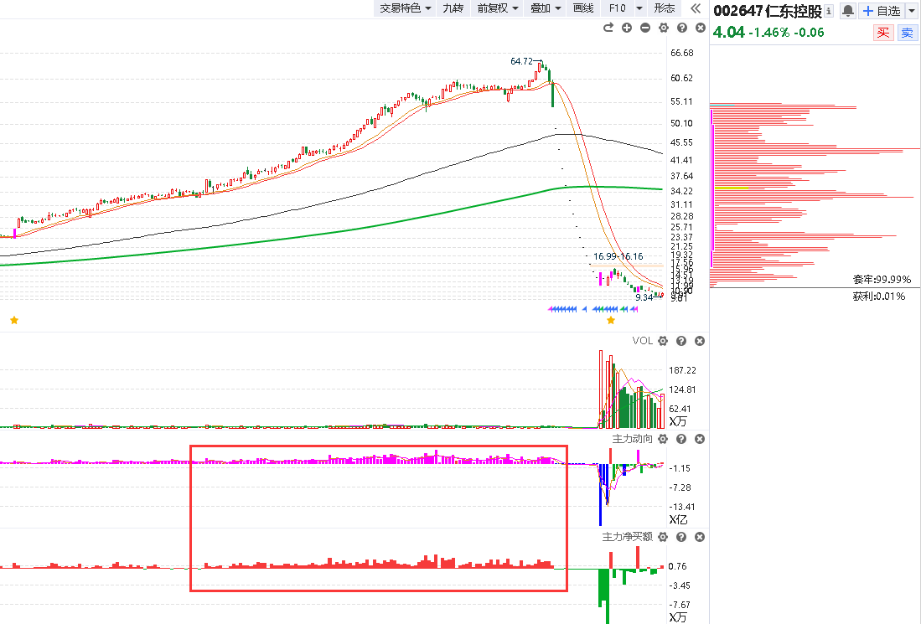
补充：警惕“偏线”情况
主力净买额或主力动向一片红都可能是“骗线”现象，请绕行。
因为主力不会那么在“直白”地把自己展示出来

Slide 26
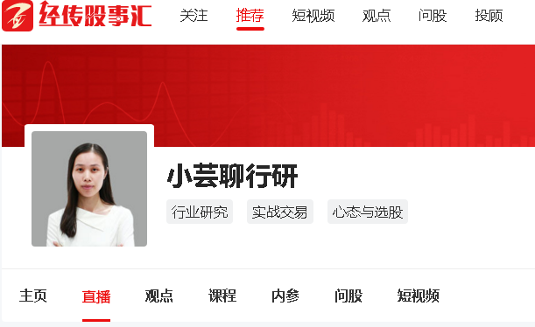
接下来课程安排
周1-周5 实盘课 10:30-11:30
周1 短线王特训课 15:00-16:00
周3 短线王特训课 15:00-16:00
周4 风口解读投教课 15:00-16:00

